Slide 1
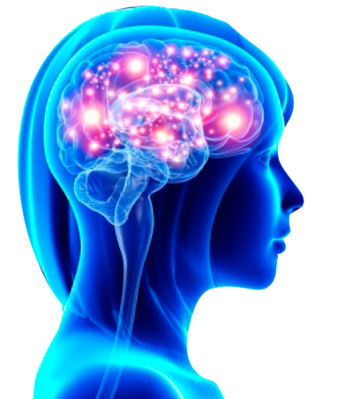
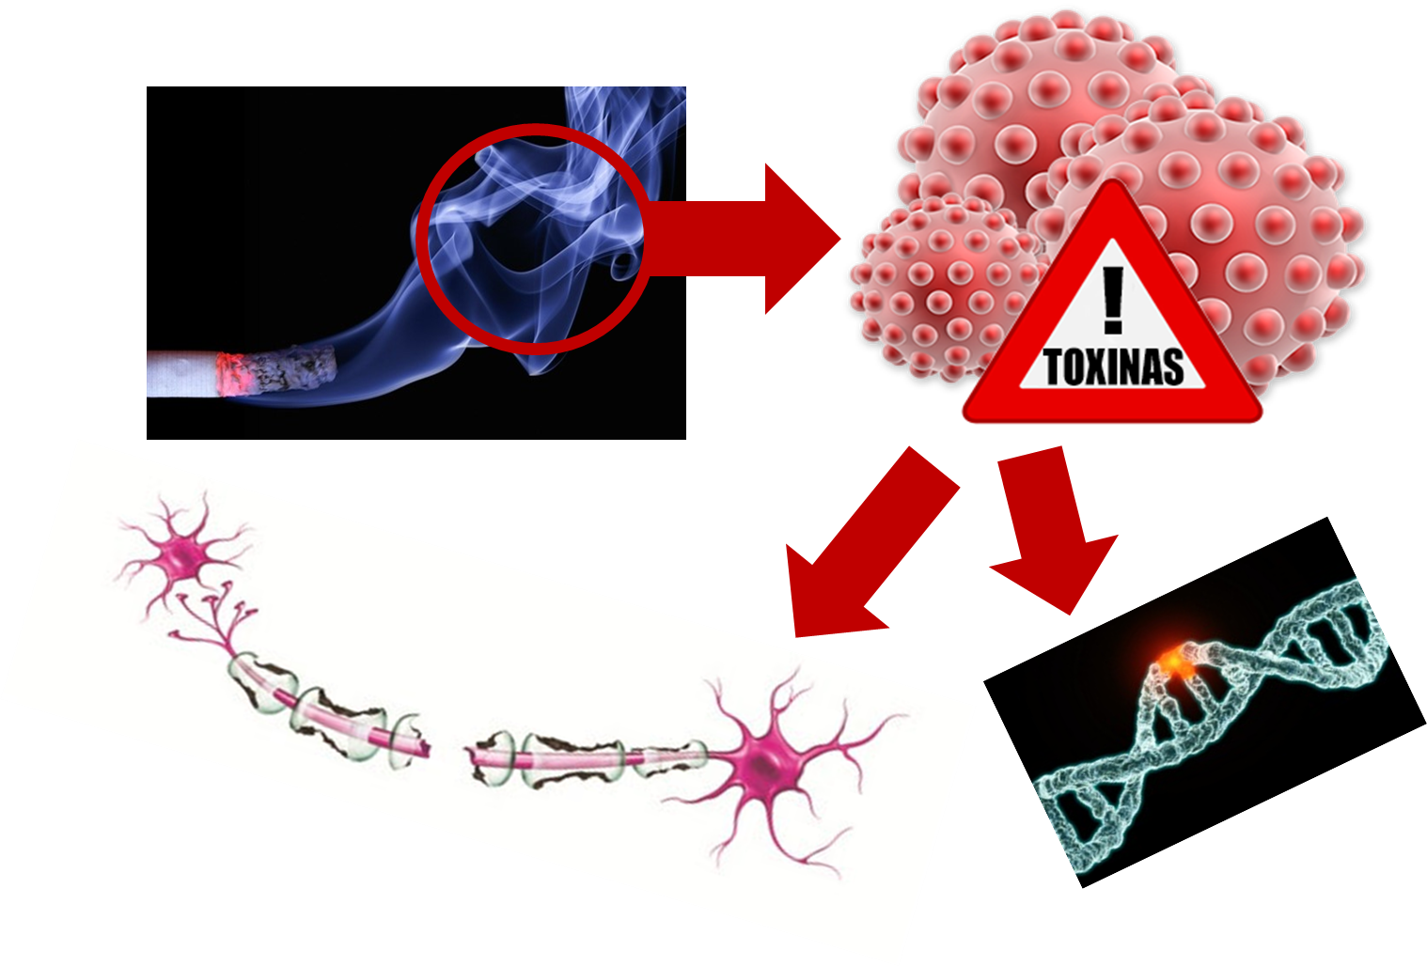



ESCLEROSIS MÚLTIPLE
Asignatura: Informática
Profesora: Rosario López Gómez
ESCUELA DE ENFERMERÍA
Celia Álvarez, Marta Andrés y Uxue Bustamante
ENTRENAMIENTO PARA LA MEJORA DE CAPACIDADES EN LA ESCLEROSIS MÚLTIPLE
INFLUENCIA DEL HÁBITO TABÁQUICO EN LA ESCLEROSIS MÚLTIPLE
EL DOLOR EN LA EM
OBJETIVO
INTRODUCCIÓN
OBJETIVO
Comparar un programa de entrenamiento combinado (físico y cognitivo) frente a un programa de entrenamiento físico y observar su eficacia sobre la optimización de las funciones cognitivas en pacientes con esclerosis múltiple (EM).
Diversos estudios epidemiológicos demuestran que en la esclerosis múltiple (EM) existe un factor genético de susceptibilidad, así como que los factores ambientales juegan un papel prominente en el desarrollo de la misma. Entre los factores ambientales estudiados se encuentra el tabaco. De hecho, varios estudios establecen relación entre fumar y EM, pero la mayoría de ellos no hallaron resultados significativos o éstos fueron contradictorios.
Analizar la prevalencia, tipos, mecanismos y tratamientos de los diferentes síndromes dolorosos que afectan a los pacientes con EM.
PREVALENCIA DEL DOLOR
ESTUDIO
Se realizó un estudio experimental en 32 pacientes con EM.
Dos grupos: 16 al grupo experimental (entrenamiento cognitivo combinado con ejercicios aeróbicos) y 16 al grupo control (ejercicios aeróbicos).
La intervención se planificó para seis semanas, cinco veces por semana, combinando tareas cognitivas mediante un juego de tablero dinámico de cubos y signos y un programa de ejercicios aeróbicos.
Esclerosis múltiple de cualquier tipo | 29-86%
Continuo | 18%
Pacientes ingresados | 54%
Inicio de la enfermedad | 11-23%
Uno de los peores síntomas | 33%
El peor síntoma | 5%
OBJETIVO
Ejercicios aeróbicos: ejercicio de tapiz rodante y en bicicleta ergométrica capacidad cardiorrespiratoria
Entrenamiento cognitivo: rastreo visual y velocidad visuomotora, atención sostenida y selectiva, atención alternante y solución de problemas práctico-constructivos.
Evaluar la influencia del hábito tabáquico en el riesgo de padecer EM.
RESULTADOS
RESULTADOS
De los 138 pacientes (93 mujeres, 43 hombres), 110 presentaban EM remitente recurrente, 20 EM secundariamente progresiva y 7 EM primariamente progresiva. La mayoría de los pacientes resultaron ser fumadores y exfumadores (63%) frente al (41,3%) de los controles. Asimismo, la edad de inicio en el hábito de fumar fue más precoz en los casos que en los controles.
DOLOR NO
NEUROPÁTICO
DOLOR
NEUROPÁTICO
TIPOS DE SINDROMES DOLOROSOS
TRATAMIENTOS
CONCLUSIÓN
El objetivo era comparar un programa de entrenamiento combinado (físico y cognitivo) frente a un programa de entrenamiento físico y observar su eficacia sobre la optimización de las funciones cognitivas en un grupo de pacientes con EM remitente recurrente.
Teniendo en cuenta los resultados descritos en la bibliografía sobre la eficacia de la rehabilitación combinada (cognitiva y física), se mantuvo la hipótesis de que el grupo que realizó el entrenamiento combinado presentaría un mejor rendimiento cognitivo general que otro grupo. Como se esperaba, los resultados muestran que el GE presentó un mejor rendimiento cognitivo respecto al GC, sobre todo en las áreas de atención, aprendizaje y memoria a largo plazo visuoespacial, así como en funciones ejecutivas como la capacidad de inhibición.
No obstante, ambos grupos mostraron una mejoría significativa en el estado de ánimo que si no hubieran realizado ningún entrenamiento, ni cognitivo ni aerobico.
CONCLUSIÓN
CONCLUSION
Ser fumador/exfumador implica un 27 % más de riesgo de desarrollar EM frente a los nunca fumadores. Este riesgo es estadísticamente significativo en mujeres y no en varones, probablemente debido al bajo número de los mismos en el total de la muestra.
El dolor afecta a un alto porcentaje de los pacientes con EM
Su fisiopatología se desconoce.
No existen tratamientos específicos.

